Slide 1
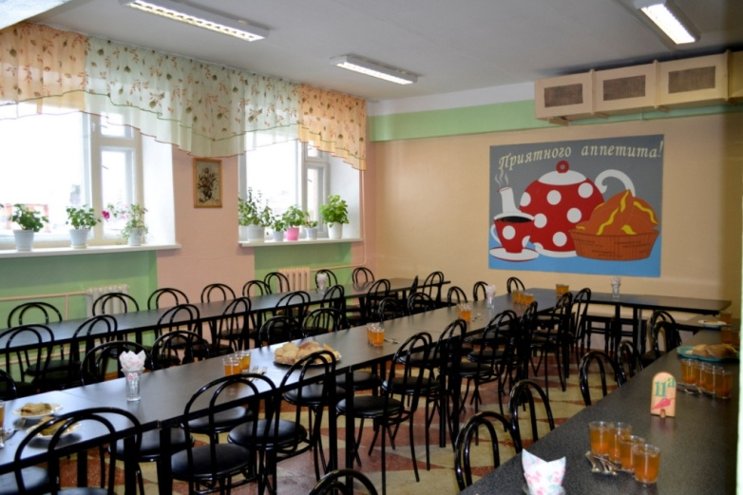
Школьная столовая
Подготовила: учитель профильного труда
КОУ «Калачинская адаптивная школа-интернат»
Дурандина С.В.
Калачинск, 2018 г.

Slide 2
Школьная столовая - это предприятие общественного питания закрытого типа.

Slide 3
Главной особенностью школьной столовой является быстрое обслуживание большого количества учащихся, которые за 20-30 минут должны быть обеспечены полноценным горячим питанием.

Slide 4
Обслуживание организуется по методу предварительной сервировки столов завтраками, обедами, ужинами.

Slide 5
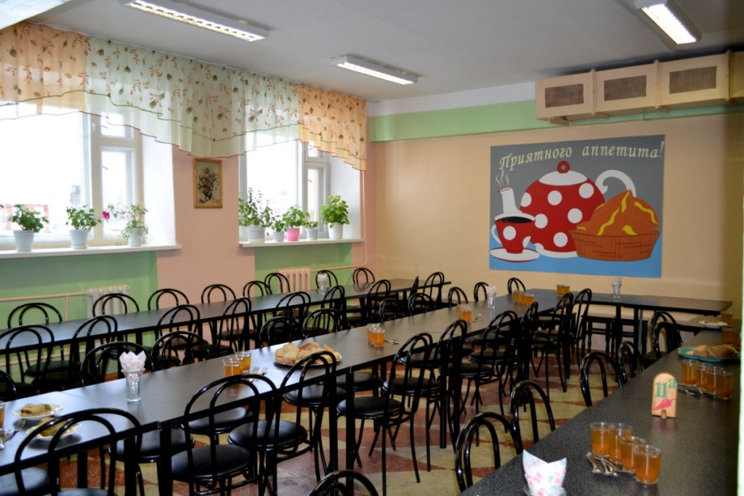
Виды школьных столовых

Slide 6
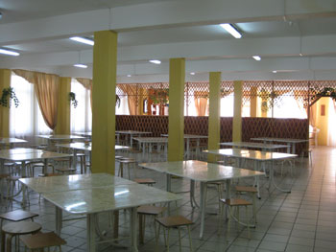
Виды школьных столовых

Slide 7
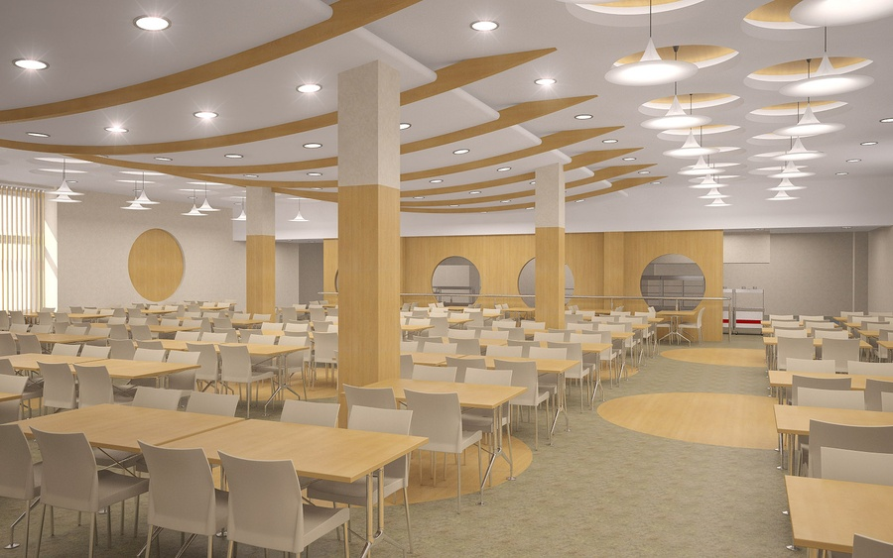
Виды школьных столовых

Slide 8
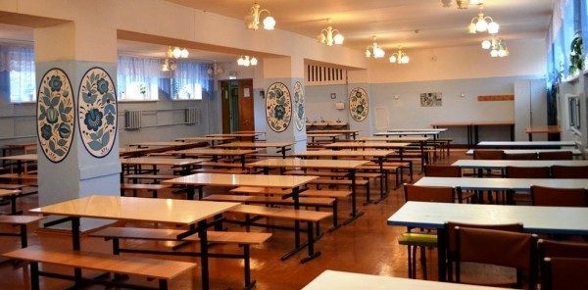
Виды школьных столовых

Slide 9
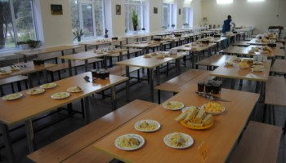
Виды школьных столовых

Slide 10
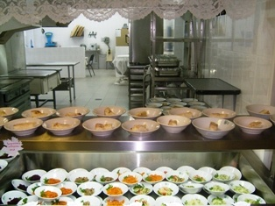
Виды школьных столовых

Slide 11
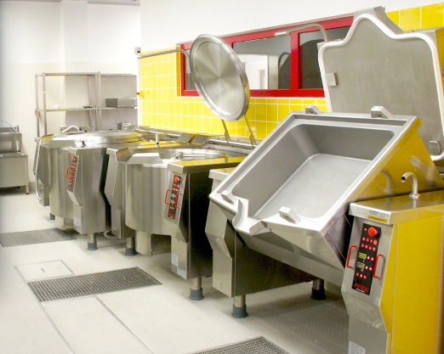
Оборудование школьной столовой

Slide 12
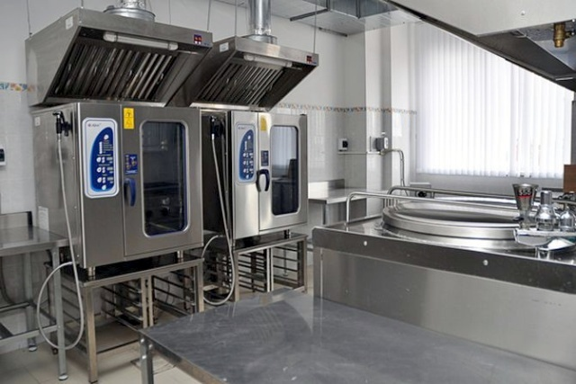
Оборудование школьной столовой

Slide 13
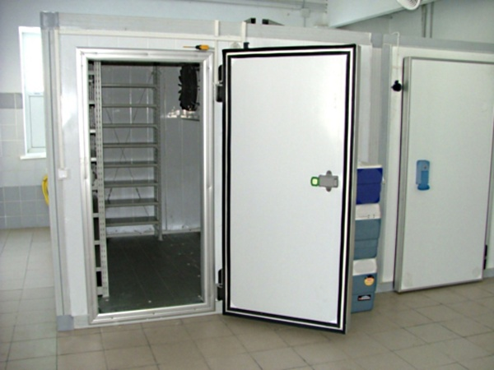
Оборудование школьной столовой

